Slide 1

HĐTN 2
Chủ đề 5: Nghề nghiệp
trong cuộc sống
Tuần 20

Slide 2


Slide 3



CHIA SẺ VỀ MÓN ĐỒ MÀ EM ĐANG SỬ DỤNG
Em có biết hộp sữa hằng ngày em uống có giá bao nhiêu?

Slide 4



CHIA SẺ VỀ MÓN ĐỒ MÀ EM ĐANG SỬ DỤNG
Em có biết đồ em mặc hằng ngày có giá bao nhiêu?

Slide 5

CHIA SẺ VỀ MÓN ĐỒ MÀ EM ĐANG SỬ DỤNG
Em có biết bàn chải đánh răng em dùng hằng ngày có giá bao nhiêu?

Slide 6


Ấn để đến trang sách

Slide 7

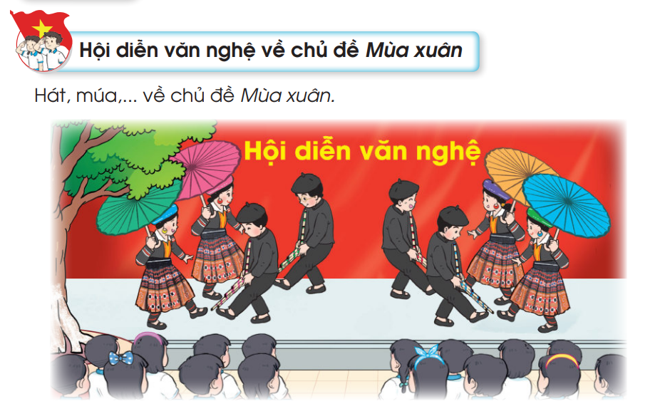

Slide 8

Ấn để đến trang sách

Slide 9


1.
LIÊN HỆ VÀ CHIA SẺ

Slide 10


Chia sẻ với các bạn theo gợi ý:
Em đi mua sắm cùng ai?
Em mua sắm ở đâu?
Em và người thân đã mua những gì? Hãy liệt kê những hàng hóa đã mua?
Các việc làm khi đi mua sắm (chọn mặt hàng cần mua, hỏi người bán hoặc kiểm tra giá tiền ghi trên kệ, lựa chọn số lượng)
HOẠT ĐỘNG NHÓM
4 – 6 BẠN

Slide 11

Chia sẻ trước lớp về một lần đi mua sắm cùng người thân.
Bày tỏ cảm xúc khi được đi mua sắm cùng người thân.

Slide 12
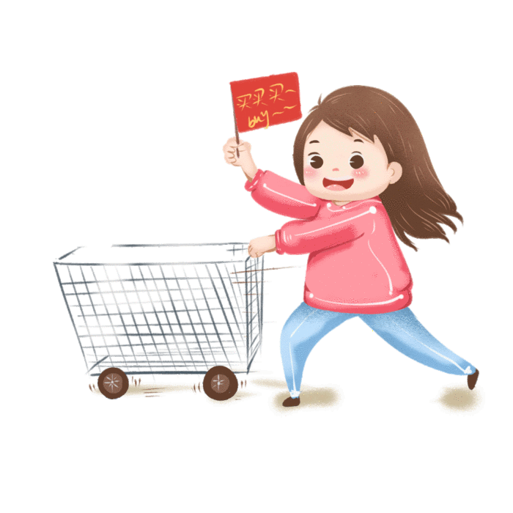
Mua sắm là một hoạt động không thể thiếu được trong cuộc sống hàng ngày. Biết mua sắm hàng hóa giúp em tự tin hơn. Ngoài ra, em có thể phụ giúp bố mẹ trong việc lựa chọn hàng hóa khi đi mua sắm.

Slide 13
2.
HÃY CHỌN GIÁ ĐÚNG

Slide 14
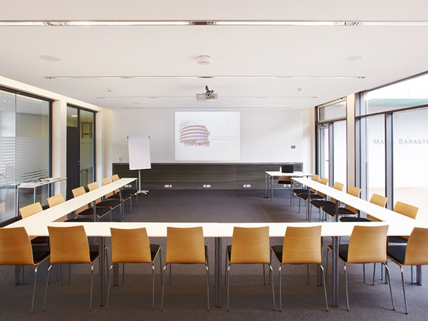
Công tác chuẩn bị
Kê bàn ghế theo hình chữ U.
Phía trên bục giảng kê một cái bàn để bày các sản phẩm như sách vở, đồ dùng học tập,...Các sản phẩm được lấy khăn che kín đảm bảo tính khách quan, công bằng trong trò chơi,
Chuẩn bị các tờ giấy có ghi các mệnh giá tiền khác nhau: 2 nghìn đồng, 5 nghìn đồng,....
Hai cái chuông bấm để ở hai bàn cạnh nhau phía dưới chữ U.

Slide 15
LUẬT CHƠI
Chia lớp thành các đội chơi, mỗi đội gồm 3 đến 6 thành viên. Các đội bầu chọn đội trưởng.
Mỗi lượt chơi gồm hai đội thi đấu với nhau. Các đội còn lại làm khán giả cổ vũ.
Các đội còn lại vào hai bàn phía dưới có đặt chuông bấm.

Slide 16
LUẬT CHƠI
Quản trò lần lượt đưa ra từng sản phẩm. Nhiệm vụ của các đội chơi là đoán giá sản phẩm.
Đội nào bấm chuông trước sẽ giành được quyền trả lời trước. Nếu đội đó đoán sai thì cơ hội đoán sẽ dành cho đội còn lại.
Đội chơi đoán đúng giá của sản phẩm được tặng một hình dán mặt cười. Các thành viên trong đội trao đổi, thảo luận với nhau trước khi đưa ra giá của sản phẩm.

Slide 17
LUẬT CHƠI
Kết thúc mỗi lượt chơi, đội nào dành được nhiều hình dán mặt cười hơn sẽ thắng cuộc và nhận được quả của Ban tổ chức.
Lượt chơi mới của hai đội sẽ tiếp diễn.
Kết thúc trò chơi, quản trò nêu tên đội dành chiến thắng chung cuộc. Đội đó sẽ nhận được thêm một món quà đặc biệt từ ban tổ chức.

Slide 18

Ai tự tin làm quản trò nào?

Slide 19



Slide 20

Trò chơi “hãy chọn giá đúng” đã giúp ích gì cho em trong cuộc sống hằng ngày?

Slide 21

Trò chơi này giúp các em biết thêm về giá của một số đồ dùng học tập, sách vở,...và hiểu thêm về vai trò của đồng tiền trong trao đổi hàng hóa.
Đồng thời, phát triển kĩ năng làm việc nhóm, tinh thần đoàn kết, hợp tác để cùng chiến thắng.

Slide 22

Ấn để đến trang sách

Slide 23



Slide 24

Ấn để đến trang sách

Slide 25

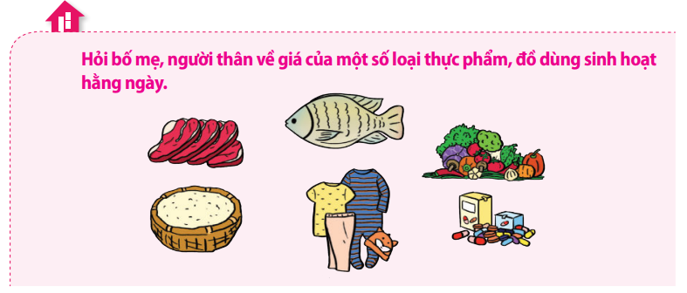

Slide 26

Ấn để đến trang sách

Slide 27

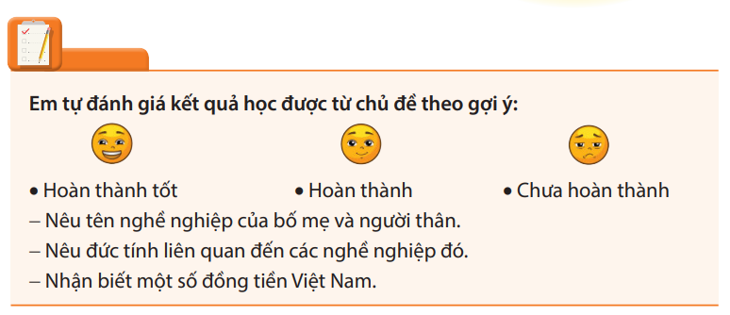

Slide 28

HƯỚNG DẪN VỀ NHÀ
Ôn tập bài đã học
Chuẩn bị cho tiết sinh hoạt lớp theo hướng dẫn của giáo viên

Slide 29


Slide 30



Để kết nối cộng đồng giáo viên và nhận thêm nhiều tài liệu giảng dạy,
mời quý thầy cô tham gia Group Facebook
theo đường link:
Hoc10 – Đồng hành cùng giáo viên tiểu học
Hoặc truy cập qua QR code

